Slide 1
RTI DDS Pub/Sub with PostgreSQL based Docker
2023.05.11
김영현(happykimyh9182@skuniv.ac.kr)

Slide 2


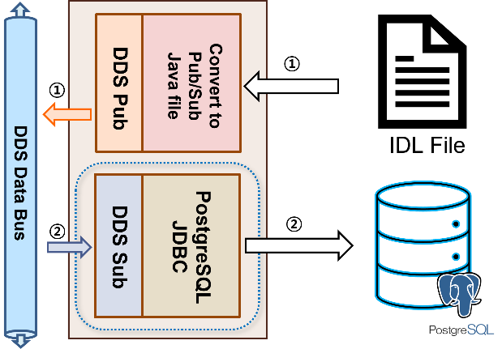



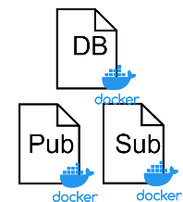
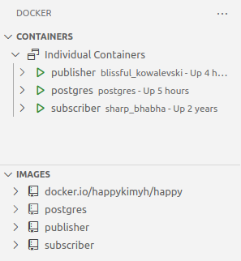


Until Now
.java
.class
.jar
.lib
license
DB
DB
Pub
Sub
Pub
Sub

Slide 3
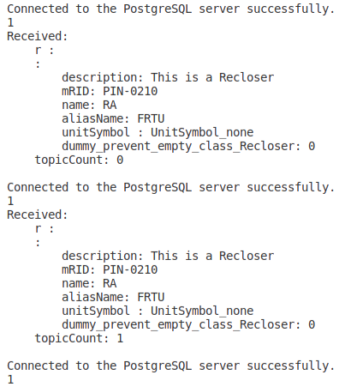

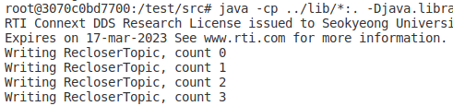
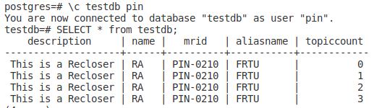
Until Now
Container A
(Publisher)
IP Addr : 172.17.0.3
Container B
(Subscriber)
IP Addr : 172.17.0.4
Container B
(PostgreSQL)
IP Addr : 172.17.0.2:5432
Docker Engine
Vmware (Ubuntu)
Communication Between Containers

Slide 4

To Do
Minikube를 사용하여 클러스터를 생성
Publisher Pod를 갖는 노드와 Subscriber, PostgreSQL Pod를 갖는 노드 생성
Pod 간의 통신 및 Node 간의 통신 구현
* 5/26 까지 완료
Kubernetes Cluster
Node 1
Node 2
Pod
Pod
Pod
Container
Container
Container
RTI Publisher
RTI Subscriber
PostreSQL

